Slide 1
Bidirectional Associative Memory (BAM)

Slide 2
Bidirectional Associative Memory (BAM)
Bidirectional Associative Memory (BAM), Yapay Sinir Ağlarında denetimli bir öğrenme modelidir .
Denetimli öğrenme kanıta dayalı tahminler oluşturur .
Bilinen bir girdi verisini alır ve yeni veriler için tahminler oluşturur. Bu hetero- ilişkisel bellektir, bir giriş modeli için potansiyel olarak farklı boyutta başka bir model döndürür .
İnsan beynine çok benzer. İnsan hafızası zorunlu olarak çağrışımsaldır .
Kayıp bir hafızayı kurtarmak için yüzlerin isimlerle, sınav sorularında cevaplarla vb. ilişkilendirmeleri gibi bir zihinsel çağrışımlar zincirini kullanır.

Slide 3
Bidirectional Associative Memory (BAM)
Tek yönlü Hopfield ağından farklı olarak BAM, girişlerine veya çıkışlarına atanan veri ilişkilerini çift yönlü olarak geri çağırma yeteneğine sahiptir. Ayrıca, eksik veya bozuk giriş verileri için bile doğru ilişkilendirmelerin alınmasını sağlar.
BAM modelleri, yapay zeka tabanlı karar verme sürecinin bir parçası olarak dağıtıldığında oldukça verimlidir ve birbiriyle ilişkili birçok verinin çeşitli ilişkilendirmelerine dayalı olarak belirli bir veri analizi sorununa çözüm çıkarır.

Slide 4
Bidirectional Associative Memory (BAM)
Genel olarak, BAM modeli aşağıdakiler gibi çok sayıda uygulama için kullanılabilir:
Sınıflandırma ve kümeleme verileri
Eksik veri arttırma
Hasarlı veya bozuk verileri kurtarma

Slide 5
Bidirectional Associative Memory
(BAM) Sınırlamaları
BAM'ın depolama kapasitesi: BAM’da saklanan ilişkilendirme sayısı, daha küçük katmandaki nöron sayısını geçmemelidir.
Yanlış yakınsama: Her zaman en yakın ilişkilendirme
BAM tarafından üretilmeyebilir.

Slide 6
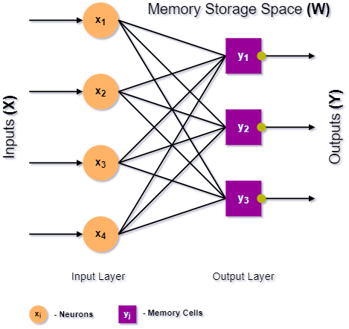
Yandaki şekilde, giriş katmanının nöronları , girişleri X BAM'ın çıkış katmanındaki bellek hücrelerine ileterek hiçbir çıkış hesaplaması gerçekleştirmez. Boyutları temel olarak BAM'ın girdi ve çıktı miktarlarına bağlıdır. (örneğin, girdi ve çıktı desen haritalarının boyutları). Yanda gösterilen (4 x 3) şeklin sinir ağı, sırasıyla giriş ve çıkış katmanlarında 4 nöron ve 3 bellek hücresinden oluşur.

Slide 7
BAM modelini oluşturmak için üç ana adım vardır.
Öğrenme
Test yapmak
Alma

Slide 8

ÖĞRENME
BAM'ın bu öğrenme adımında, denklemi takip eden ağın sinaptik ağırlıklarında depolanan M çifti (temel bellek) arasındaki ağırlık matrisi hesaplanır.

Slide 9
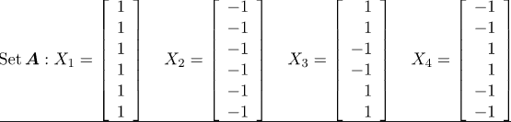

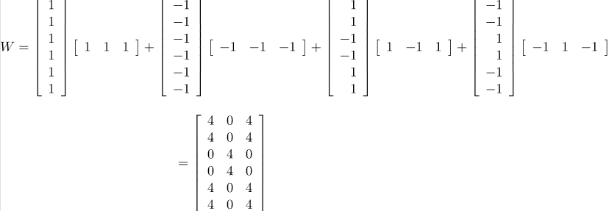

Slide 10
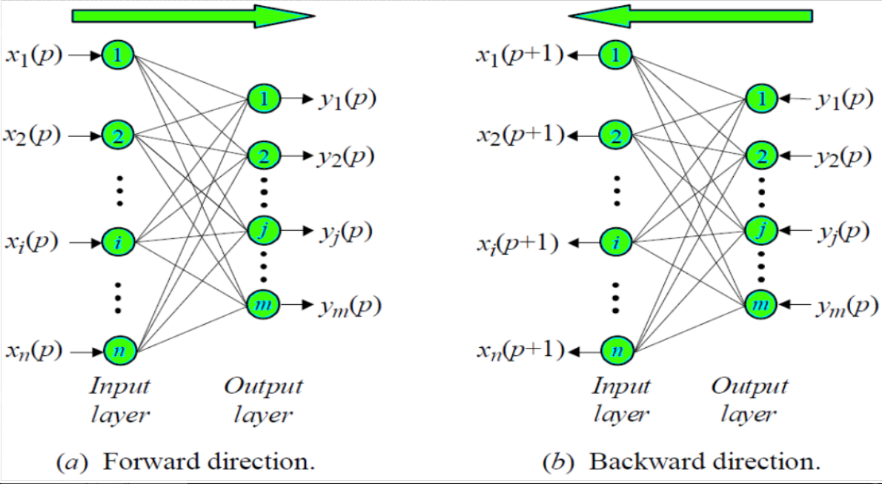

Slide 11
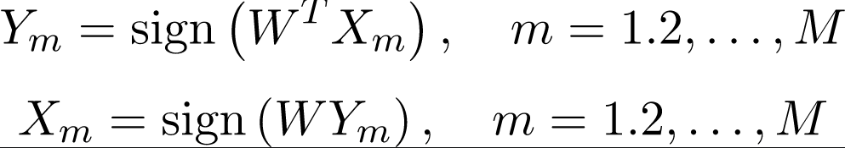
TEST
BAM modeli öğrenme algoritmasını test edin - giriş kalıpları için BAM, karşılık gelen hedef kalıpları çıktı olarak döndürür. Ve hedef kalıpların her biri için BAM, karşılık gelen girdi kalıplarını döndürür.

Slide 12
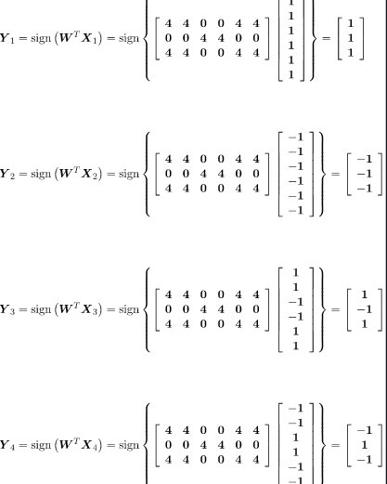
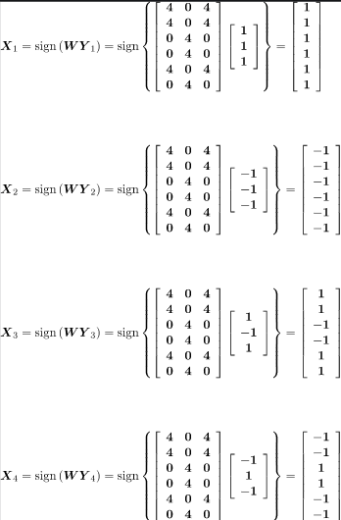
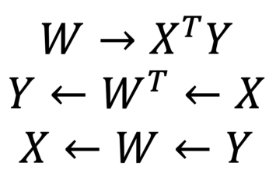

Slide 13
BİZİ DİNLEDİĞİNİZ İÇİN
TEŞEKKÜR EDERİZ

